Slide 1
Игра « Угадай кто»

Slide 2
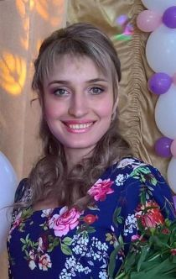
Сыровяткина Алёна Владимировна – учитель физической культуры

Slide 3
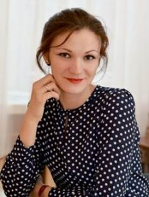
Черемискина Наталья Александровна – учитель русского языка и литературы

Slide 4
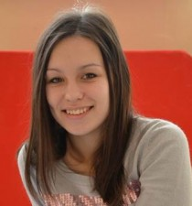
Яцутко Полина Владимировна – учитель географии

Slide 5
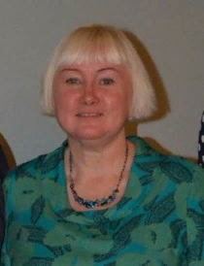
Лушникова Татьяна Ювенальевна – учитель английского языка

Slide 6
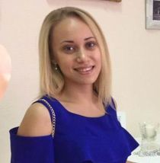
Дмитриева Юлия Олеговна – учитель ОБЖ

Slide 7
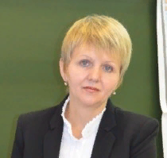
Никишенко Инна Сергеевна – учитель русского языка и литературы

Slide 8
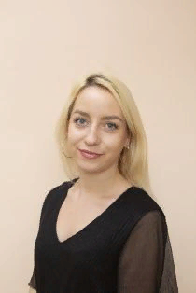
Сапожникова Мария Олеговна – учитель русского языка и литературы

Slide 9
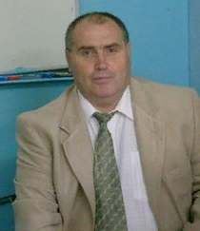
Соловьёв Михаил Фёдорович – учитель математики и информатики

Slide 10
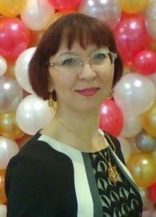
Лазутина Марина Борисовна – цитель физики и асторномии

Slide 11
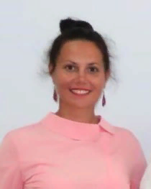
Бондарева Ольга Николаевна – учитель проектной деятельности

Slide 12
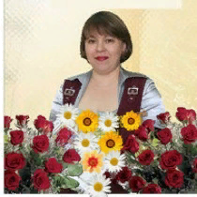
Петухова Ольга Викторовна – учитель русского языка и литературы

Slide 13
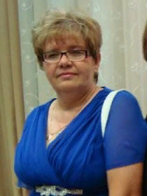
Александрова Ирина Александровна – учитель математики

Slide 14
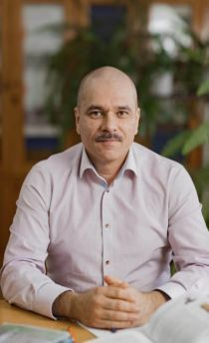
Хабибов Виталий Анатольевич – учитель обществознания и ОБЖ

Slide 15
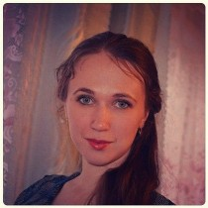
Абрамова Мария Сергеевна – учитель истории и правоведения

Slide 16
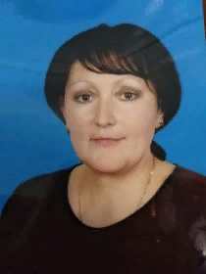
Миронова Анна Николаевна – учитель математики

Slide 17
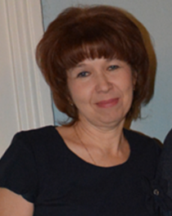
Шубкина Татьяна Юрьевна – учитель английского языка

Slide 18
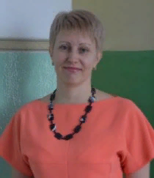
Синицина Юлия Петровна – учитель русского языка и литературы

Slide 19
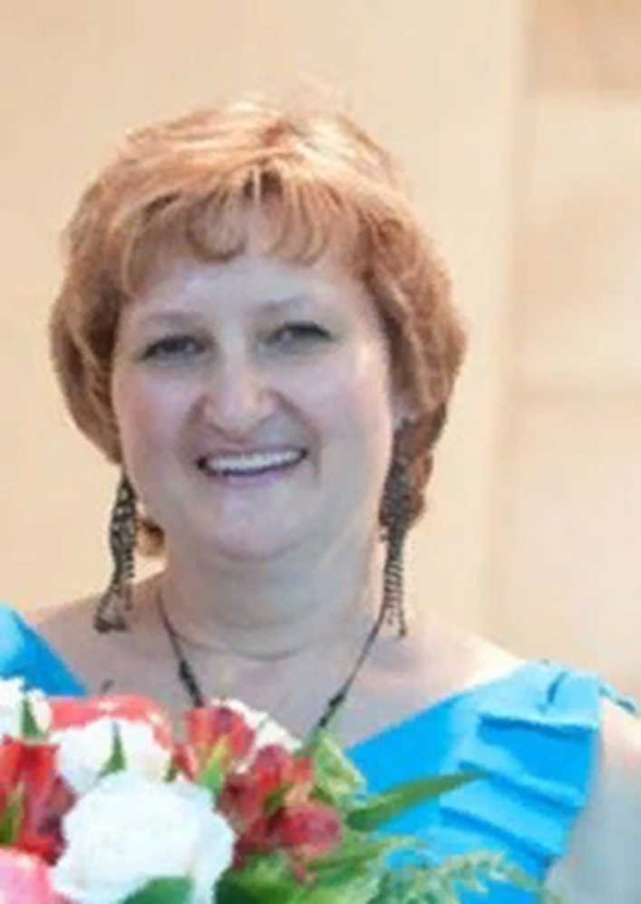
Плешкова Элина Николаевна – учитель математики

Slide 20
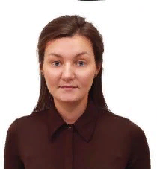
Вологина Мария Дмитриевна – учитель музыки и социальный педагог

Slide 21
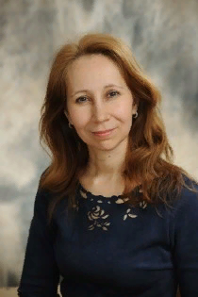
Ющенко Варвара Анатольевна – учитель испанского языка,экономики и МХК

Slide 22
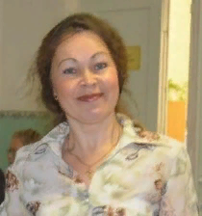
Родина Ирина Михайловна – учитель физической культуры

Slide 23
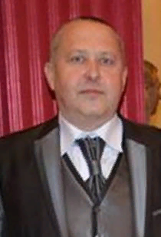
Соломеин Виктор Анатольевич – учитель истории

Slide 24
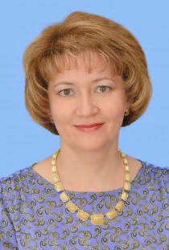
Банных Ирина Александровна – учитель биологии

Slide 25
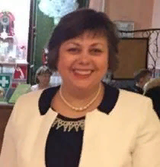
Соломеина Лилия Владимировна – учитель математики

Slide 26
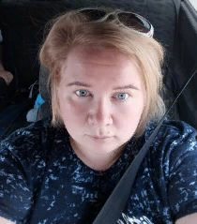
Красноперова Юлия Александровна – учитель русского языка и литературы

Slide 27
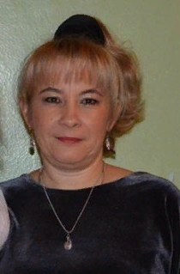
Яцутко Инна Владимировна – учитель физической культуры

Slide 28
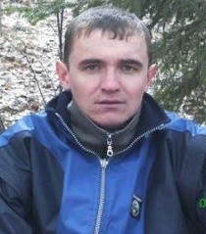
Новгородцев Алексей Сергеевич – учитель технологии

Slide 29
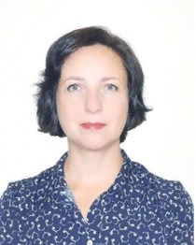
Левенских Юлия Сергеевна – учитель технологии

Slide 30
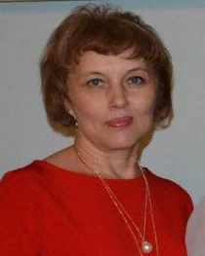
Храпко Галина Анатольевна – учитель химии

Slide 31
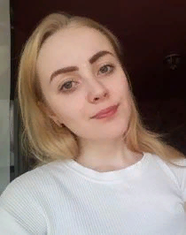
Девятых Инга Дмитриевна – учитель английского языка,педагог организатор

Slide 32
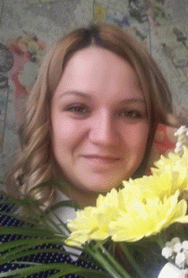
Козловская Александра Юрьевна - педагог-психолог

Slide 33
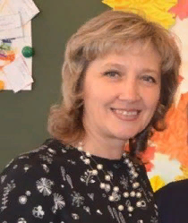
Соколова Светлана Юрьевна – учитель коррекционных классов

Slide 34
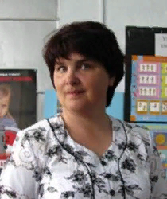
Мишанина Ольга Ивановна – учитель коррекционных класов

